Slide 1
О Деятельности службы медицинской профилактики в
ГУЗ со «сгптд»
Докладчик Обоимова Г.М.
Инструктор по гигиеническому воспитанию

Slide 2
Об актуальности нашей работы
Актуальность усиления мед. профилактики во фтизиатрии очевидна и обусловлена значительным распространением туберкулеза, связанное с экономической нестабильностью, ростом миграции из бедных регионов, социальными издержками.
Ежегодно противотуберкулезные программы всего мира спасают миллионы человеческих жизней. Если сегодня не активизировать действия по профилактике туберкулеза, то по прогнозам Всемирной Организации Здравоохранения к 2015 году 40 млн. человек заболеют этим опасным заболеванием, из них, по меньшей мере, 8 млн. человек – умрут напрасной смертью.

Slide 3
Цель деятельности службы мед. профилактики
- улучшение эпидемиологической обстановки по туберкулезу

Slide 4
Основные задачи службы медпрофилактики
- повышение информированности различных групп населения о туберкулезе с целью коррекции социального поведения
- разъяснительная работа среди больных, контактных лиц, в группах риска
- социальная мобилизация на активизацию усилий для ограничения распространения туберкулеза
- последовательная и системная деятельность по пропаганде здорового образа жизни, формированию культуры здоровья

Slide 5
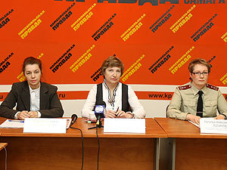
Главный фтизиатр
Самарской области
Лебедева Наталья
Олеговна:
(пресс-конференция ИД «Комсомольская
Правда» 24.03.2011г.)
«В 2010 году впервые за последние годы заболеваемость туберкулезом в Самарской области снизилась более чем на 9%, - рассказала Наталья Лебедева. Более стабильна эта тенденция в Самаре. В Самарской области в 2010 г. всего было выявлено 2,5 тысячи больных туберкулезом. Так же существенно снизилась смертность – на 7,7%. Уровень заболеваемости не превышают показатели в среднем по стране. Надо сказать, что проблема заболеваемости туберкулеза общемировая. Ежегодно регистрируется 9 миллионов человек, зараженных инфекцией. 3 миллиона человек от туберкулеза умирают.»

Slide 6
Структура службы медицинской профилактики ГУЗ СО «СГПТД»
Главный врач ГУЗ СО «СГПТД»
Заместитель главного врача по диспансерной работе
Руководители диспансерных отделений
Кабинет медицинской профилактики:
Врач кабинета мед. профилактики
Инструктор по гигиеническому воспитанию
Ответственные за организацию санпросвет работы в диспансерных отделениях

Slide 7
Основные направления деятельности кабинета мед.профилактики
Координация деятельности всей службы мед. профилактики ГУЗ СО «СГПТД»
Создание и распространение информационного материала в структурных подразделениях
Взаимодействие с областным и городским центрами мед.профилактики , проведение совместных мероприятий
Обучение санинструкторов ГУЗ СО «СГПТД» современным методам мед.профилактики
Планирование и проведение тематических мероприятий
Взаимодействие со средствами массовой информации

Slide 8
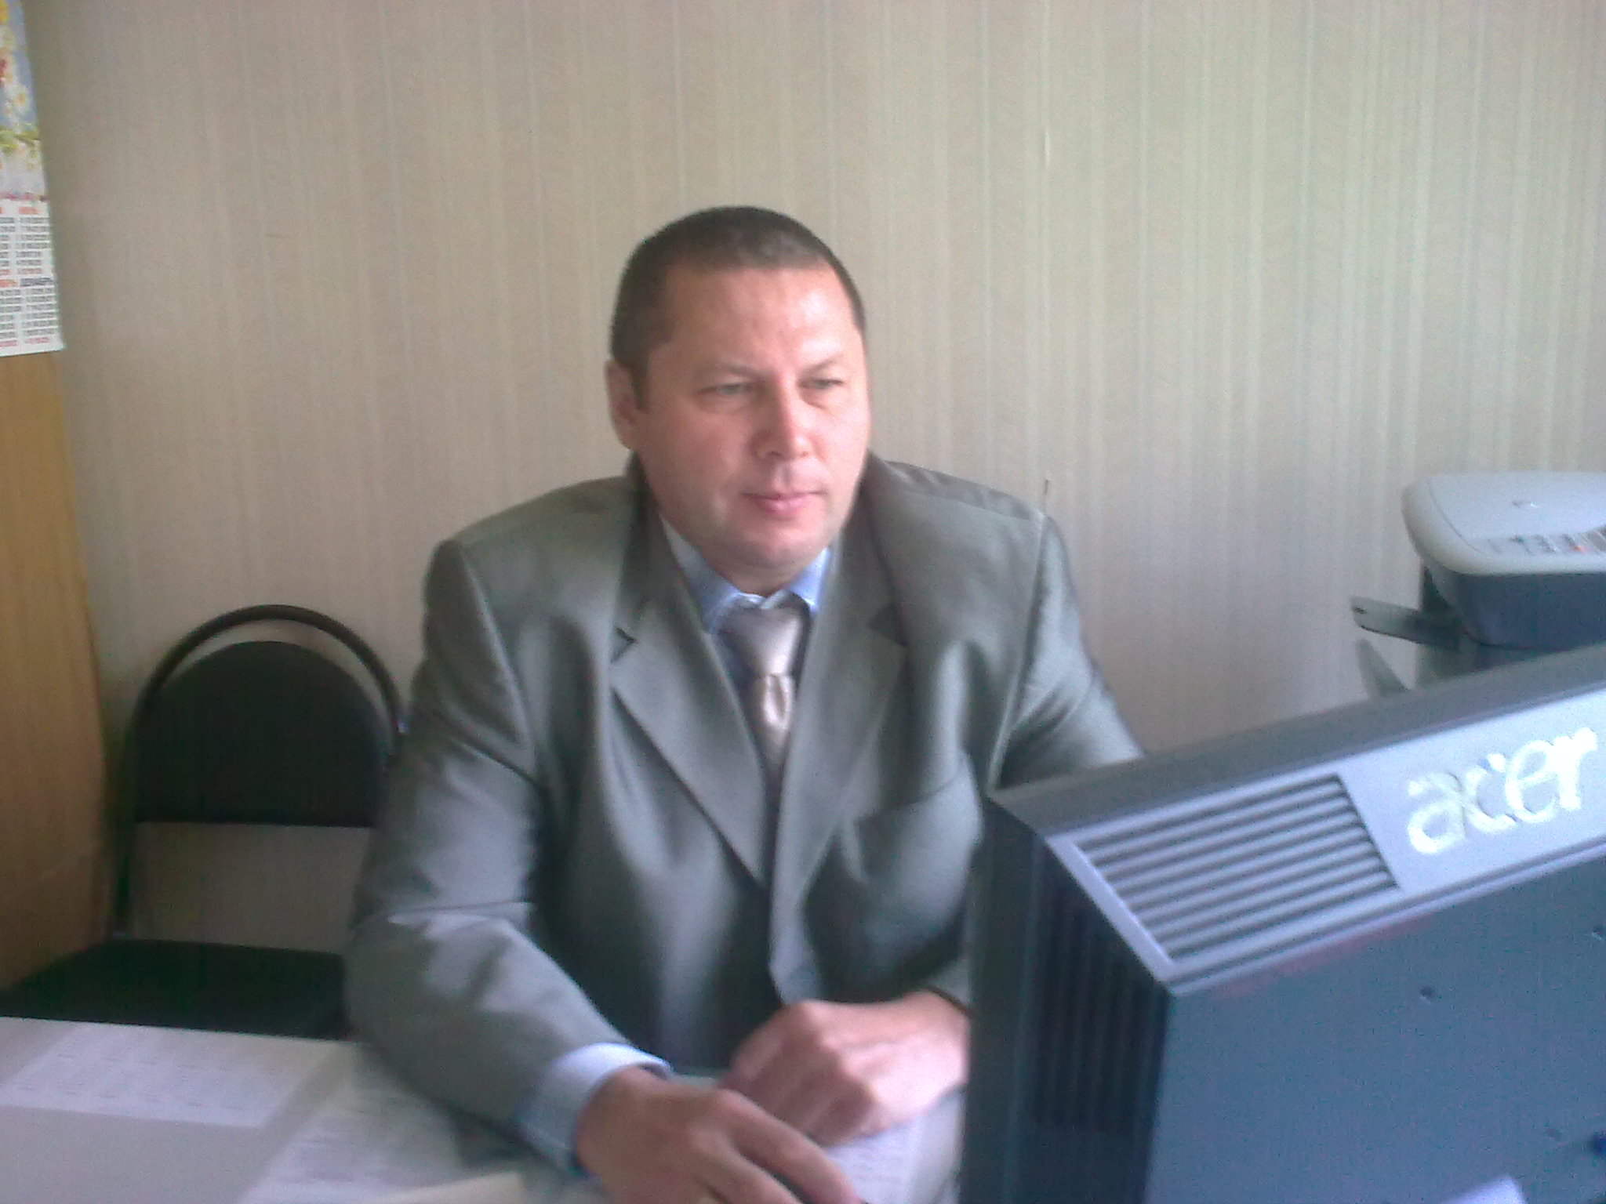
Заместитель главного врача по диспансерной работе - куратор медикопрофилактической работы

Slide 9
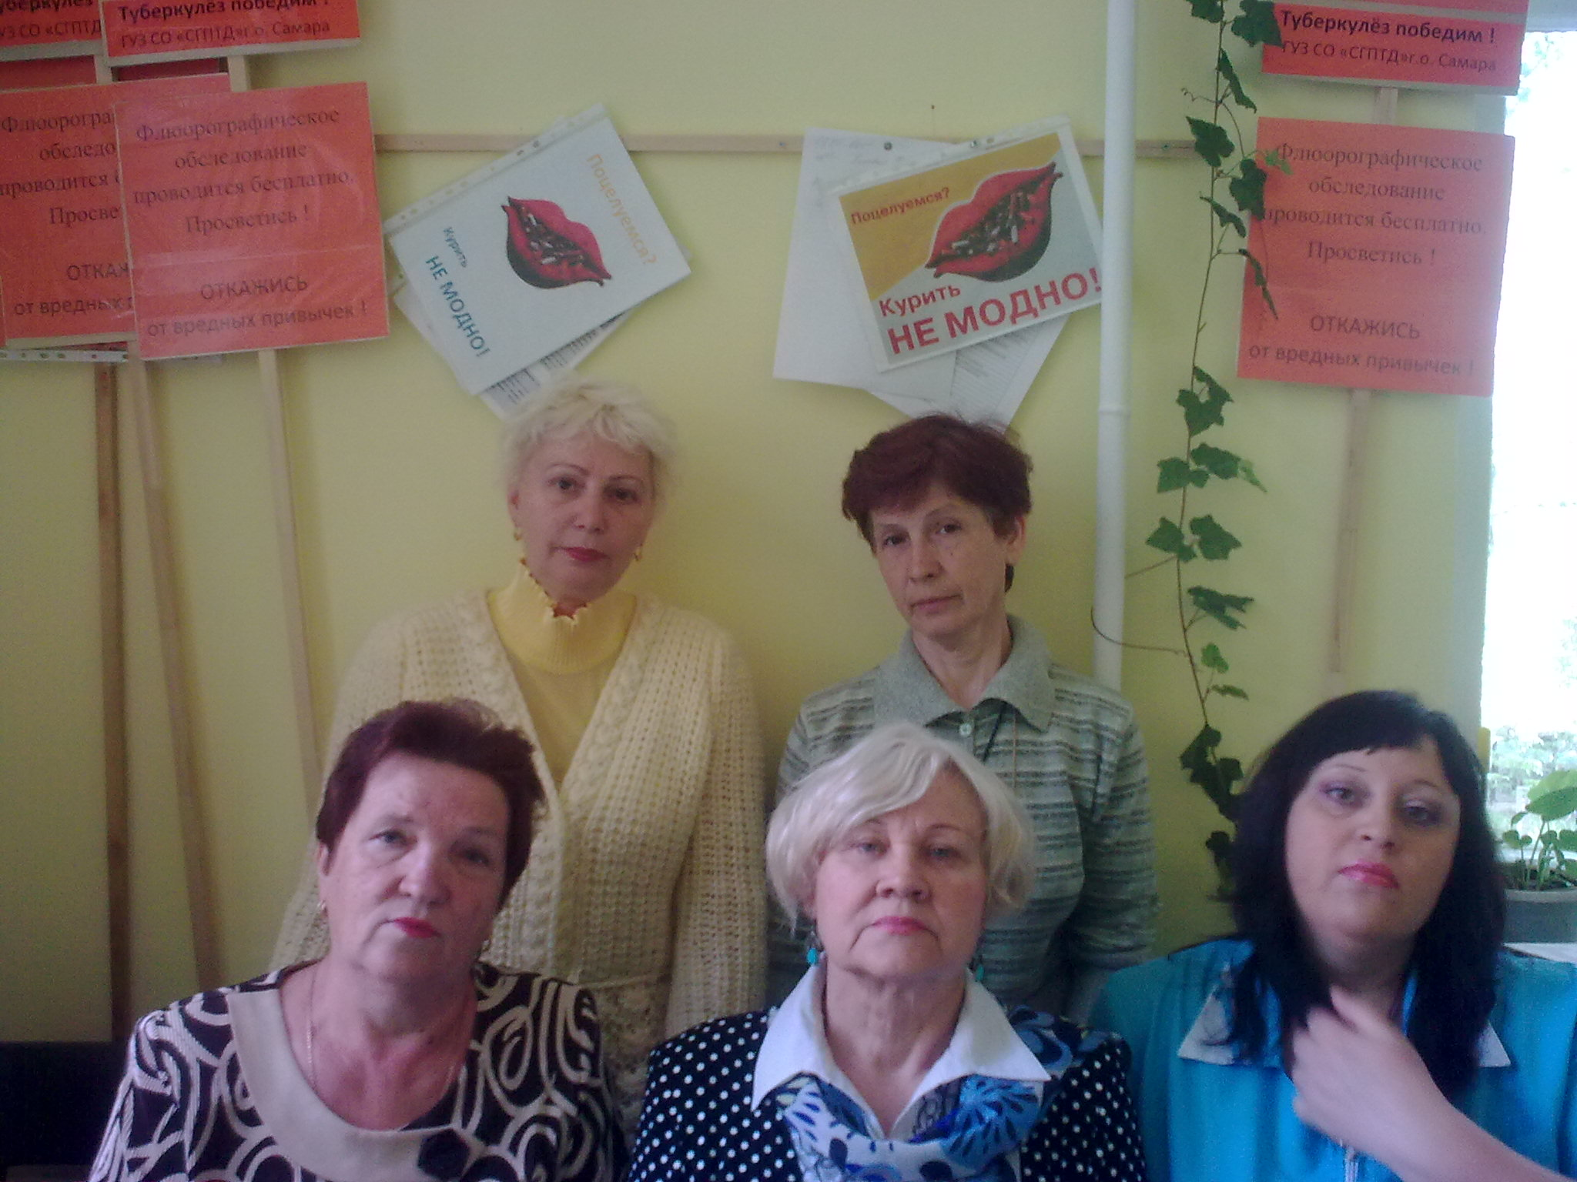
Наша сандружина

Slide 10
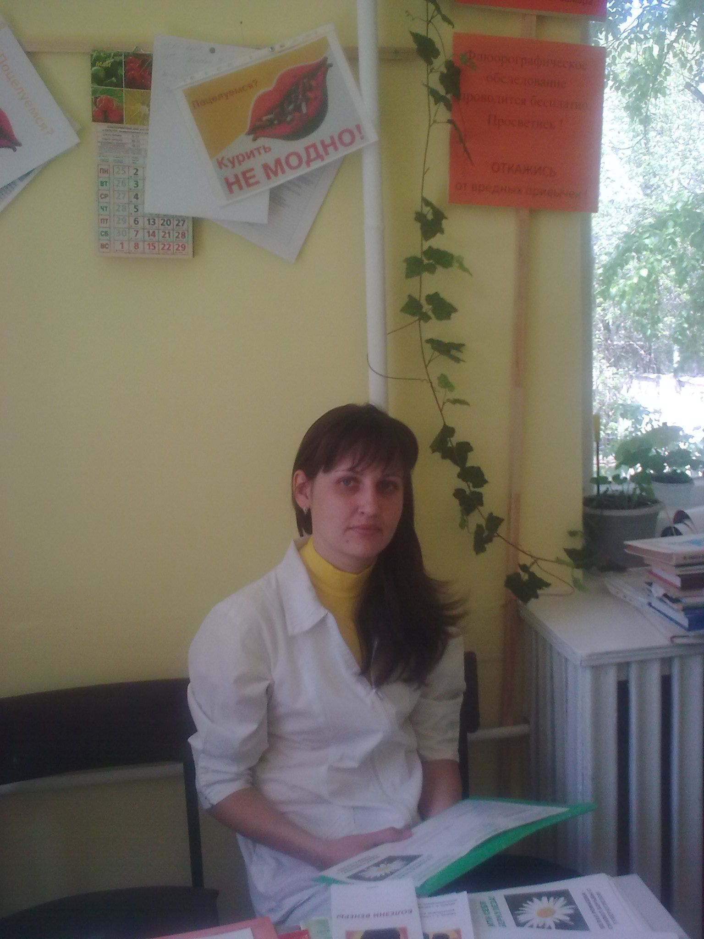
Санинструктор диспансерного отделения № 2

Slide 11
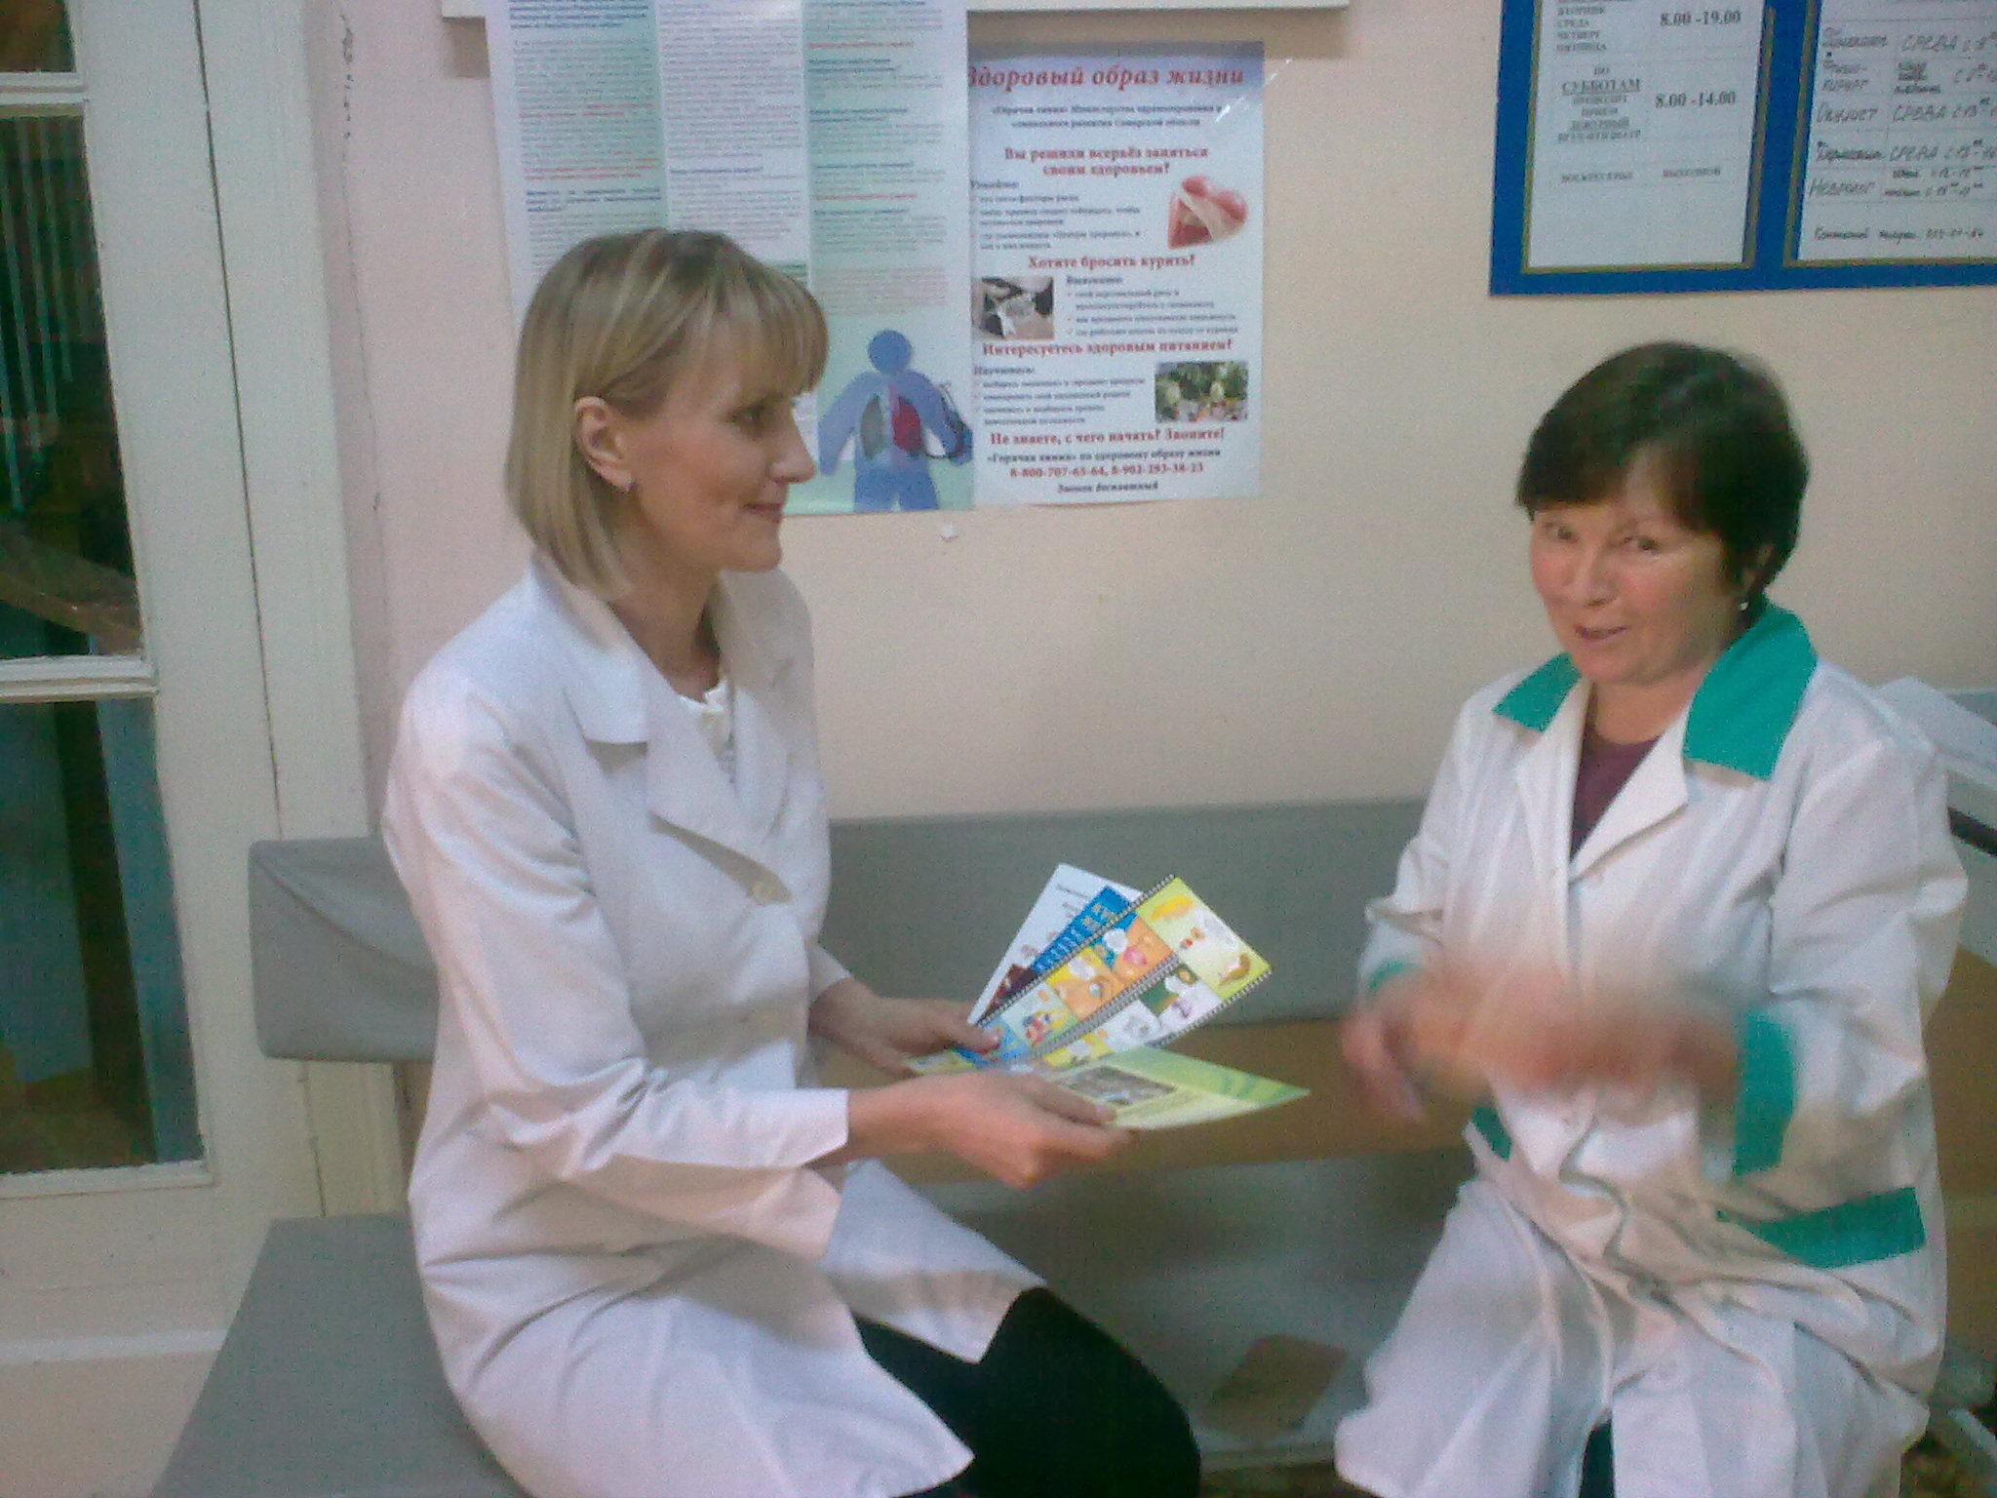
Санинструктор диспансерного отд. № 3 консультирует коллегу по вопросам профилактики вредных привычек среди пациентов диспансера

Slide 12
Наша работа.
Мероприятия ВД борьбы с туберкулезом:
Лекции
Конференции
Беседы (в туб. очагах, на приеме)
Выпуск тематических санбюллетеней
Оформление уголков здоровья
Волонтерская акция «Белая ромашка» под девизом «Просветись!»
Конкурс детского рисунка
Опубликование тематических статей в газетах
Участие в пресс-конференции ИД «Комсомольская
Организация съёмок телесюжета о деятельности ГУЗ СО «СГПТД»
Обеспечение всех мероприятий информационными буклетами, брошюрами, листовками,
Изготовление вордштоков и постеров для волонтерской акции
Распределение тематических наглядных и раздаточных материалов по организациям
Обеспечение учебных заведений видео- и аудиоматериалами

Slide 13
Перечень городских организаций принявших участие в мероприятиях Всемирного Дня по борьбе с туберкулезом 24.03.2011г..
Городские поликлиники, больницы - 10
(без учета отделений)
ВУЗы - 6
Техникумы и колледжи - 6
Школы - 5
Детские сады - 5
Социальные и административные
учреждения, аптеки, общежития - 9
Предприятия - 9
Рынки - 3

Slide 14
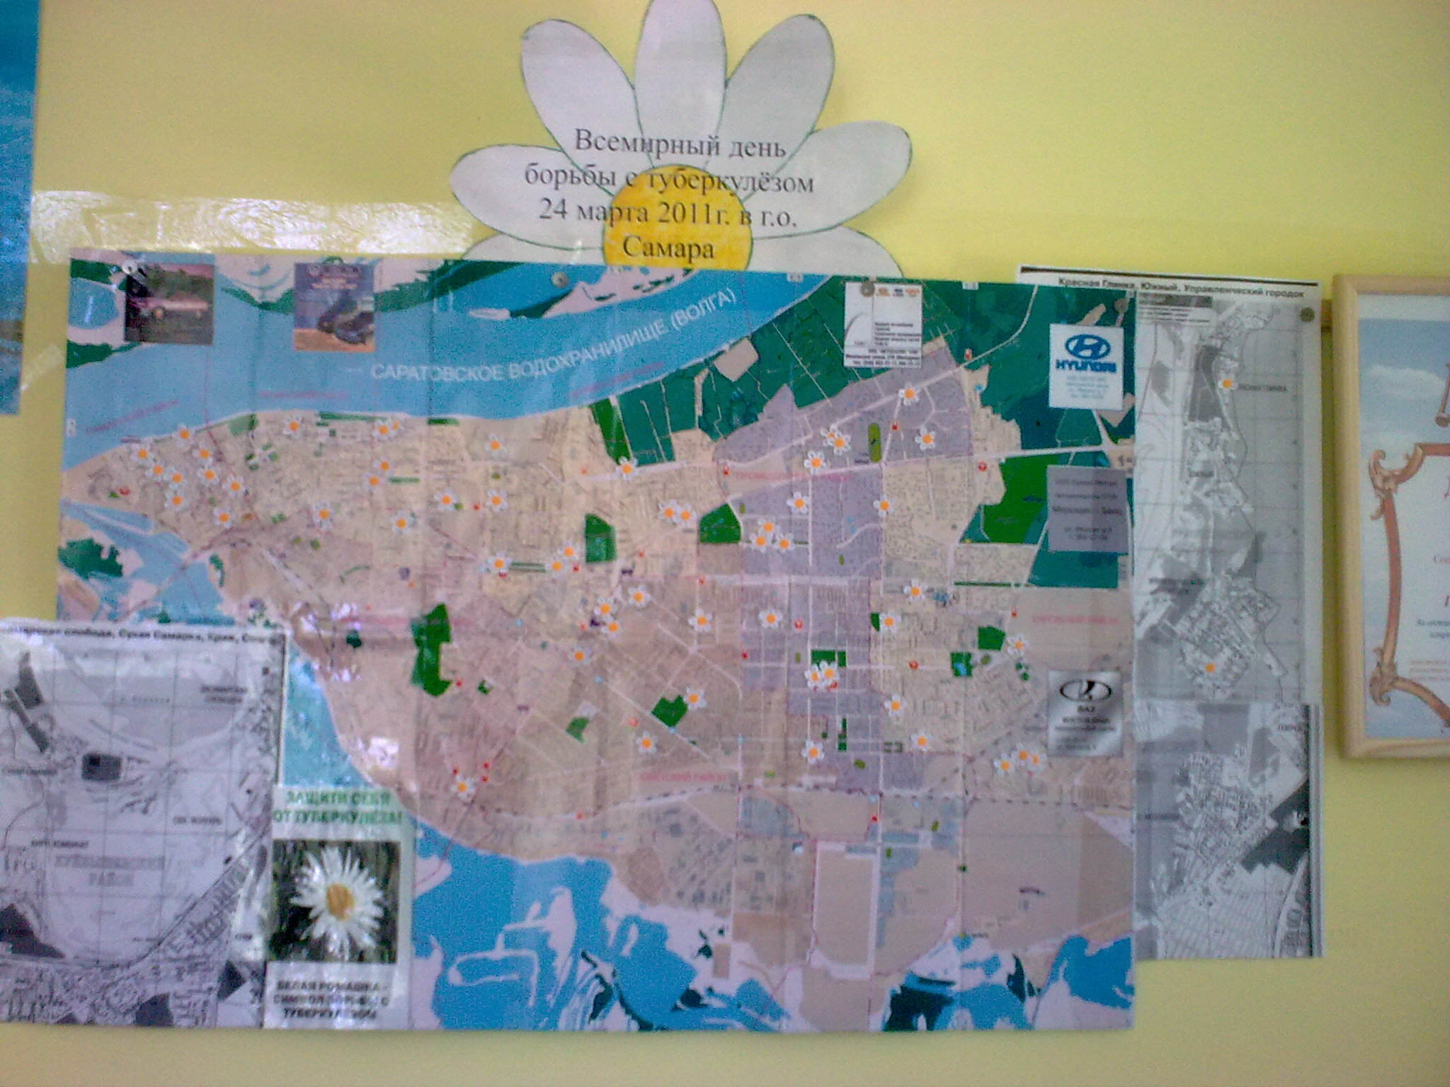
Акция «Белая ромашка» в Самаре. Мероприятиями ВД борьбы с туберкулезом охвачено более 60 объектов

Slide 15
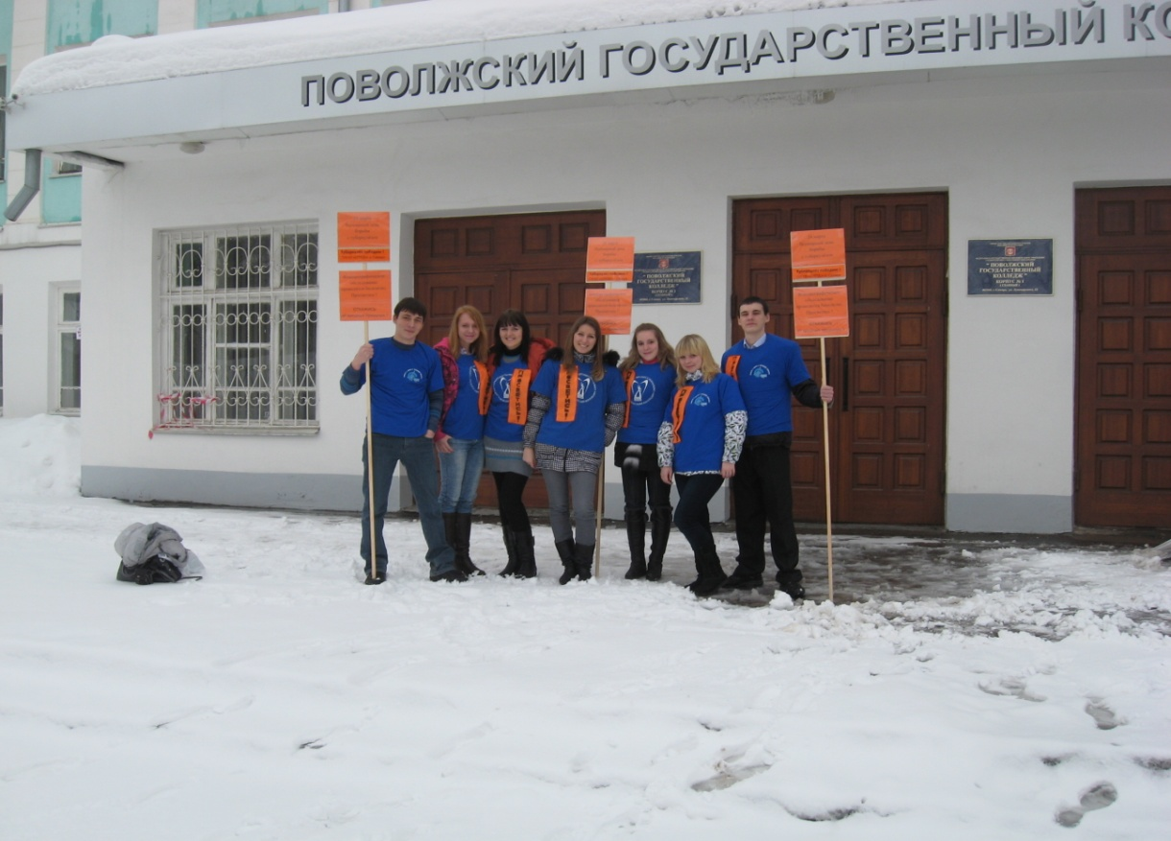
Волонтерская акция «Белая ромашка»
Девиз акции «Просветись!»
Студенты Поволжского государственного колледжа – волонтеры социальной акции «Белая ромашка», организованной ГУЗ СО «СГПТД» г.о. Самара 24 марта 2011г.

Slide 16
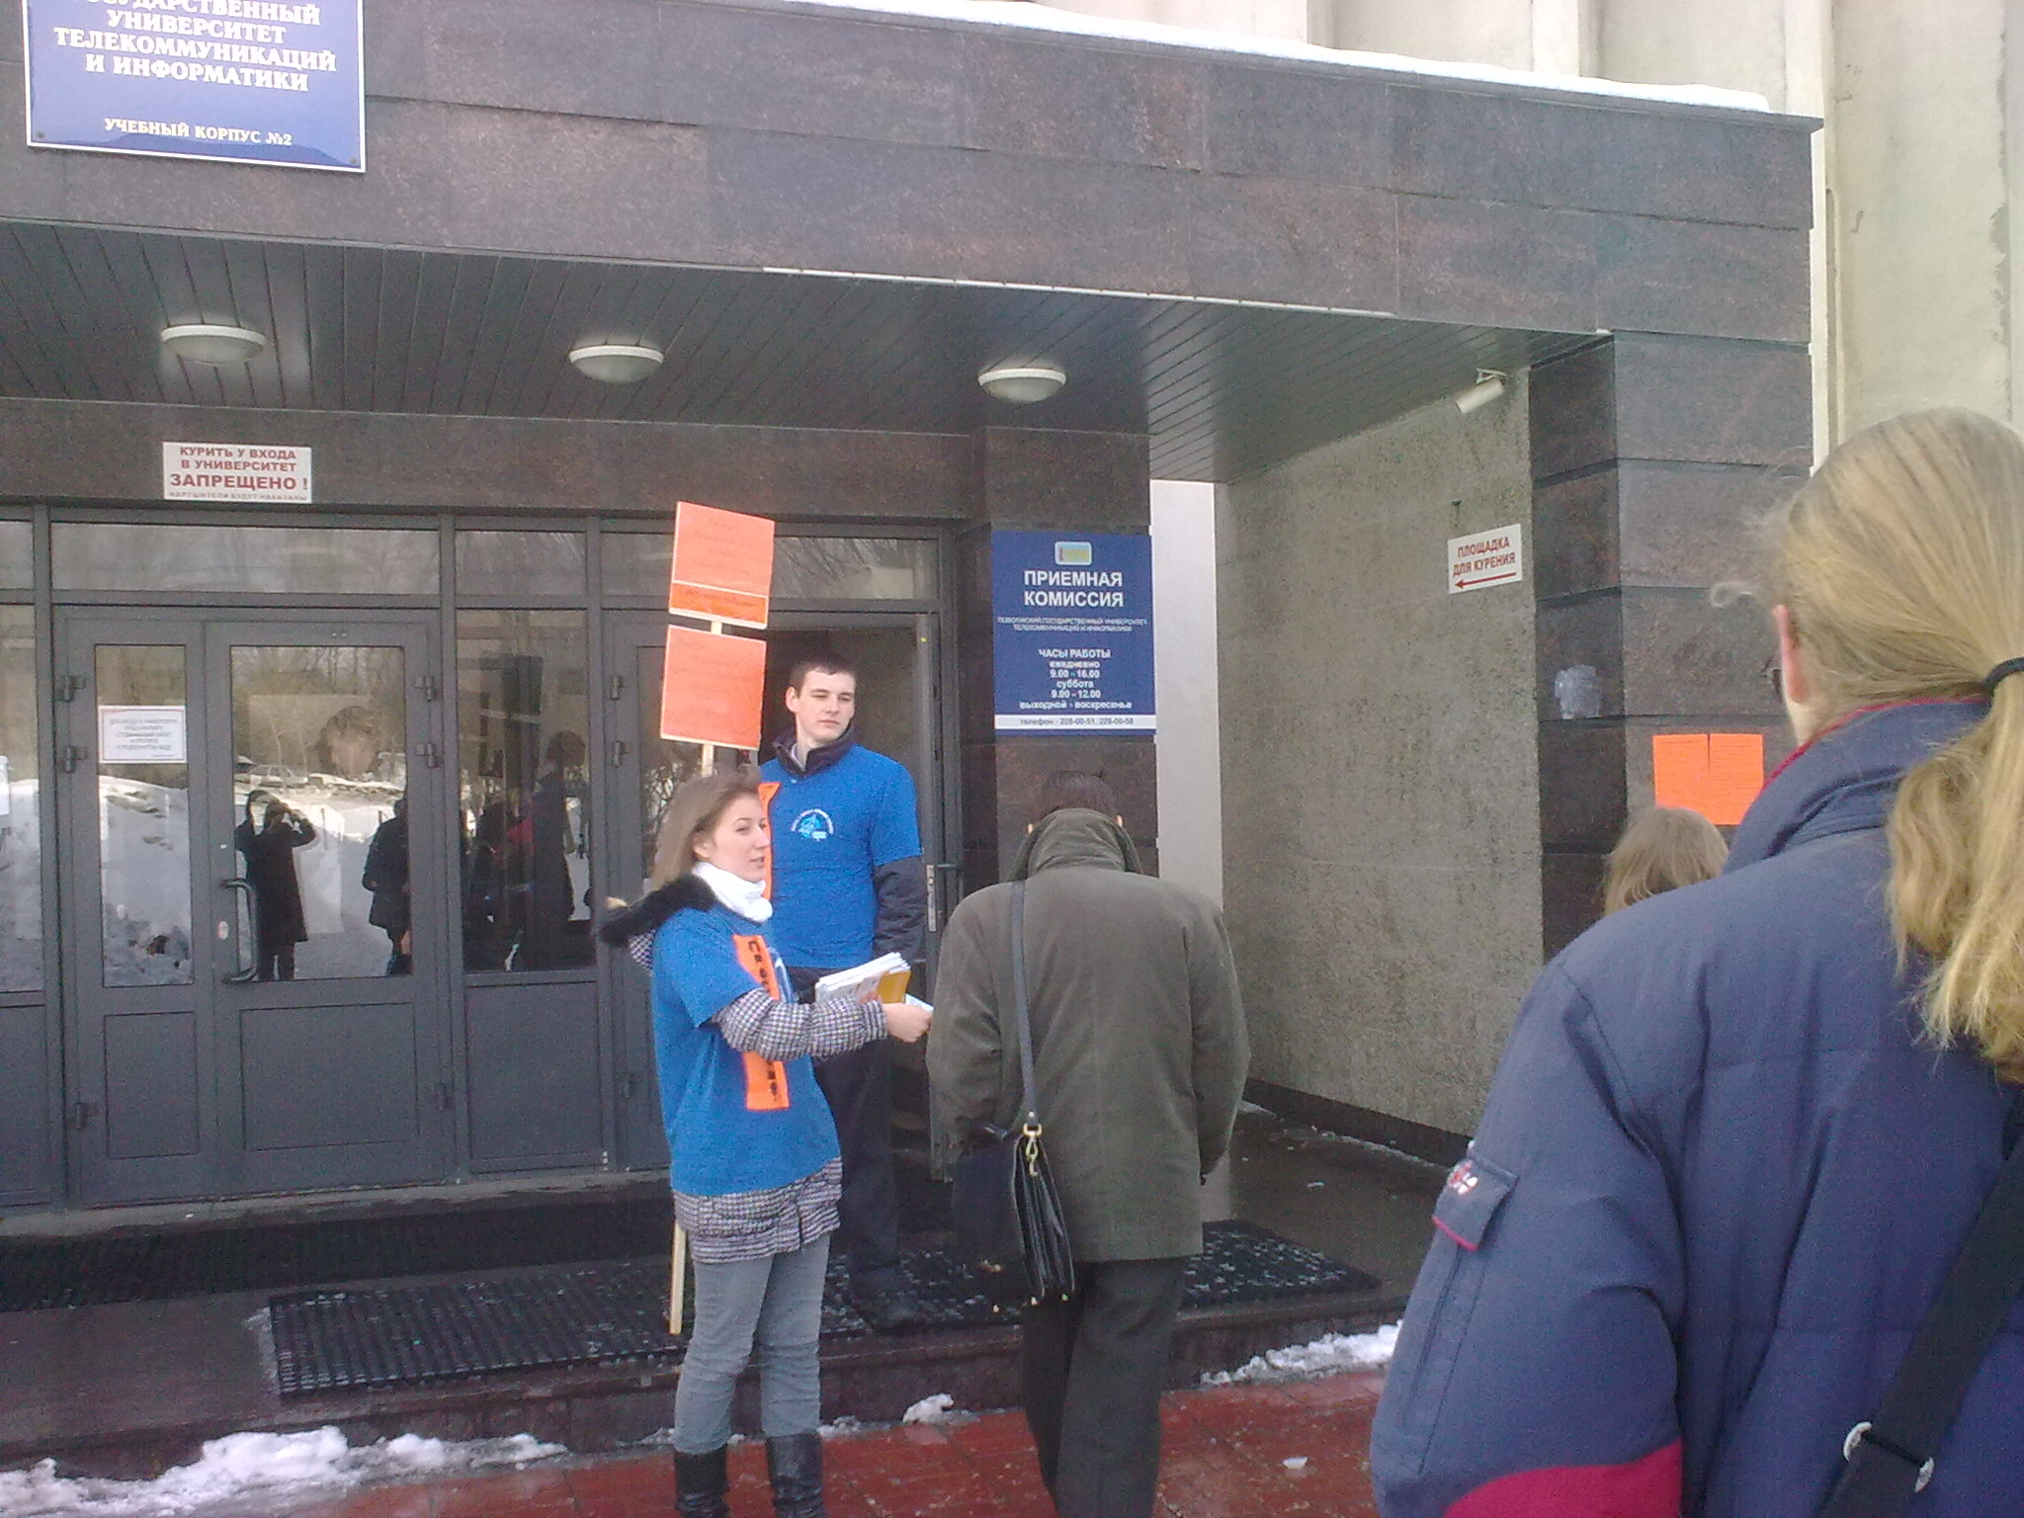
Студенты и сотрудники Поволжского государственного университета телекоммуникаций и информатики получают от волонтеров актуальную медицинскую информацию.

Slide 17
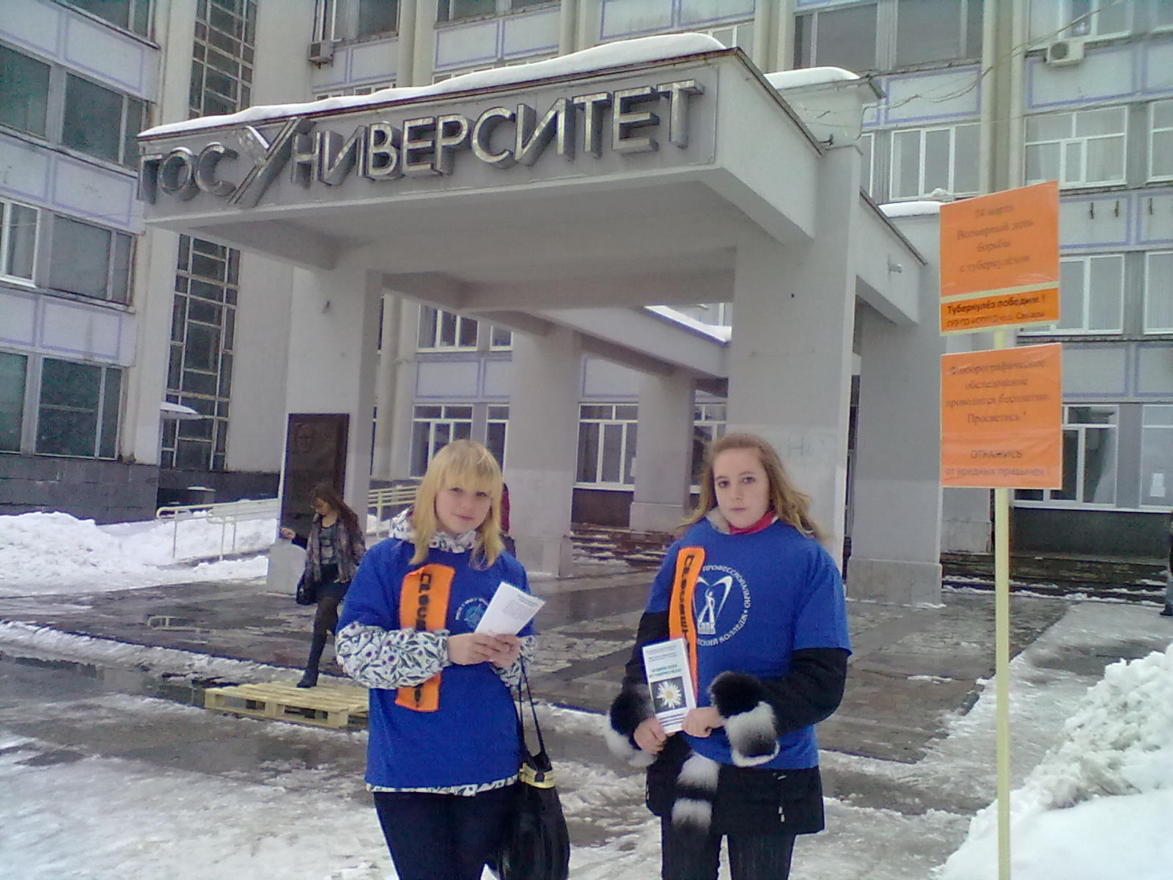
Многие студенты Госуниверситета впервые узнали от волонтеров о существовании Всемирного Дня борьбы с туберкулёзом из тематических буклетов «Белая ромашка» и листовок «Просветись!».

Slide 18
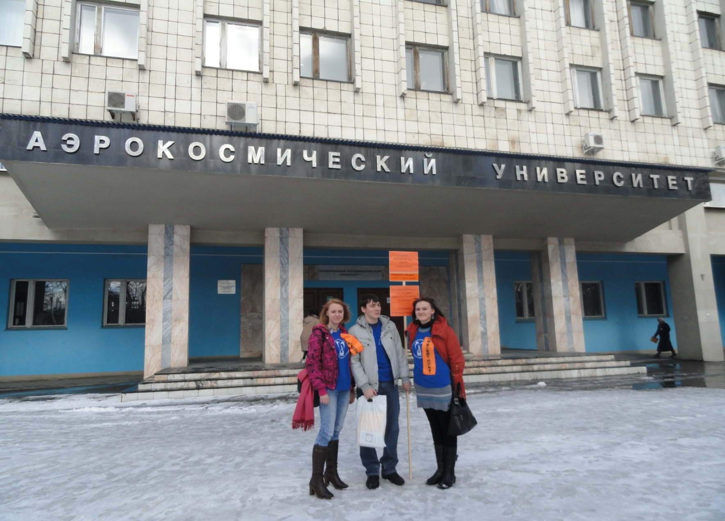
«Блок-посты» активной гражданской инициативы в аэрокосмическом университете и на Губернском рынке.

